Slide 1
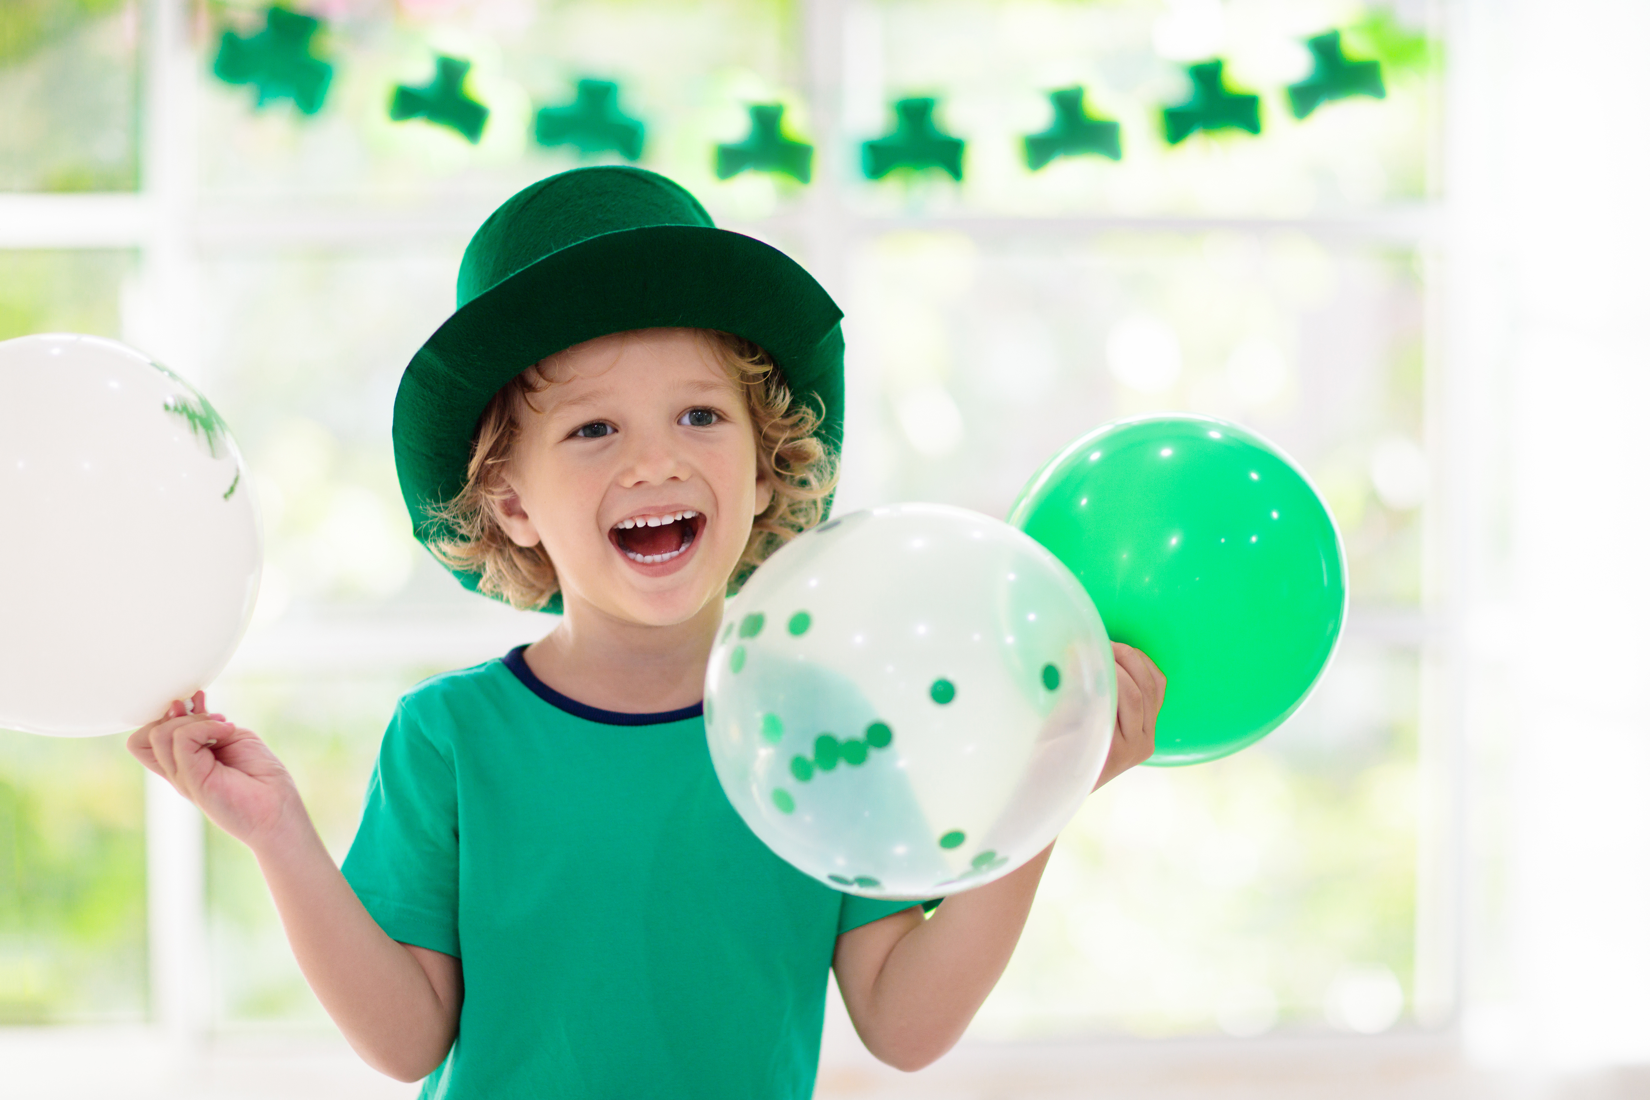
Caint, Comhrá & Craic Féilte an Earraigh & Seachtain na Gaeilge

Slide 2
Aidhmeanna na Ceardlainne
Cumas Gaeilge na
rannpháirtithe a fheabhsú trí dheiseanna a sholáthar dóibh páirt a ghlacadh i ngníomhaíochtaí spraíúla agus a gcuid Gaeilge a chleachtadh go muiníneach
Deiseanna a chur ar fáil do rannpháirtithe páirt a ghlacadh i réimse leathan
gníomhaíochtaí praiticiúla bunaithe
ar an earrach agus na
gníomhaíochtaí sin a chur in oiriúint dá gcomhthéacs féin
Notes:
Cuspóir an sleamhnáin: Forléargas ar chuspóirí an chúrsa a thabhairt do na rannpháirtithe
Nodanna na éascaitheoir: Dírigh aire na rannpháirtithe ar aidhmeanna an chúrsa atá leagtha amach don cheardlann. Tabhair deis dóibh iad a léamh go ciúin ar dtús. Ansin déan leathnú orthu.
Beimid ag díriú ar na haidhmeanna seo i rith na ceardlainne. Beidh neart cumarsáid ar siúl agus sibh ag glacadh páirt sna gníomhaíochtaí éagsúla. Beidh deis agaibh bheith ag caint agus an comhrá lena chéile freisin. Le cleachtadh tiocfaidh feabhas ar bhur gcumas Gaeilge.
Mar a deir an seanfhocal – Cleachtadh a dhéanamh máistreacht!

Slide 3
Forbhreathnú ar an gCeardlann
Téamaí
Gníomhaíochtaí
An t-Earrach
Lá Fhéile Vailintín
Lá na bPancóga
Lá Fhéile Pádraig
Seachtain na Gaeilge
Comhrá Beirte
Sraith Póstaer
Cluiche Dísle
Imeartas Focal
Taisce Tuisceana
Nuacht Anois
Cé Mise?
Rabhlóga
Aimsigh na Difríochtaí
Biongó
Scríbhneoireacht (Seánraí)

Slide 4
Comhrá Beirte
Inis dom 3 rud fút féin.
Céard a rinne tú ag an deireadh seachtaine?
Ar léigh tú leabhar suimiúil le déanaí? Inis dom faoi.
Céard a thaitníonn leat faoin earrach?
An maith leat pancóga?
Céard a chuireann tú ar do phancóga?
An dtéann tú chuig an bparáid?
An nglacann do scoil páirt sa pharáid?
Céard a dhéanann do scoil/rang i gcomhair Seachtain na Gaeilge?
Notes:
Cuspóir an sleamhnáin: Cumarsáid shóisialta a dhéanamh tríd na ceisteanna ar an sleamhnán a chur ar a chéile i mbeirteanna.
Nodanna don éascaitheoir - Dírigh ar gach ceann de na ceisteanna ar dtús. Cleachtaigh na freagraí gur féidir a thabhairt ar na ceisteanna. Ansin lig do na rannpháirtithe iad a chleachtadh i mbeirteanna agus i ngrúpaí beaga.

Slide 5
Sraith Póstaer
Notes:
Cuspóir an sleamhnáin: Acmhainní a thaispeáint do na rannpháirtithe agus deis a thabhairt dóibh iad a phlé.
Póstaer le nathanna cainte, foclóir & seanfhocail ar théamaí éagsúla. Tá sampla anseo de phóstaer 'An tEarrach'.
Is féidir na póstaer ar fáil le híoslódáil ó shuíomh www.tairseachcogg.ie

Slide 6
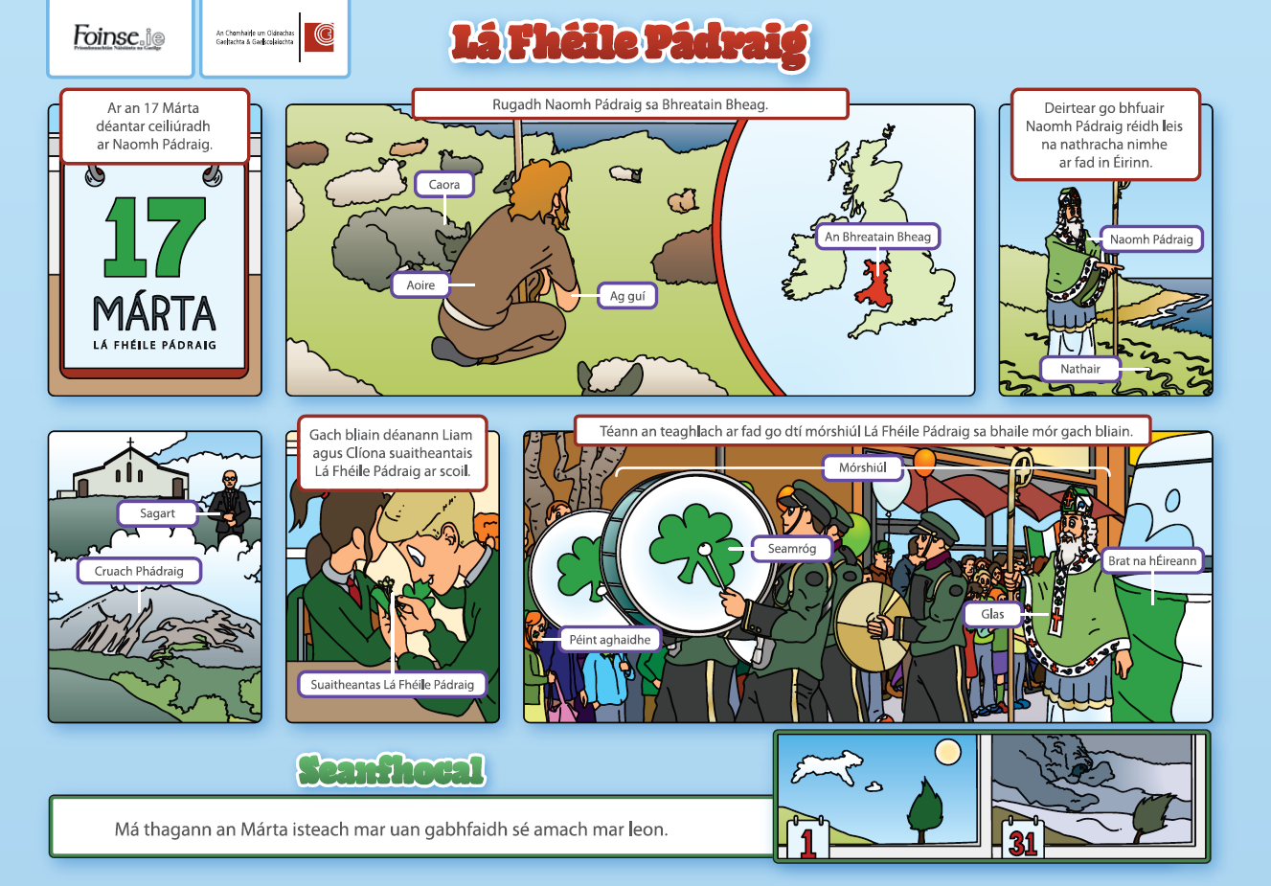
Sraith Póstaer
Notes:
Cuspóir an sleamhnáin: Acmhainní a thaispeáint do na rannpháirtithe agus deis a thabhairt dóibh iad a phlé.
Nodanna don éascaitheoir: I mbeirteanna iarr ar na rannpháirtithe plé a dhéanamh ar conas na póstaeir a úsáid go héifeachtach.

Slide 7
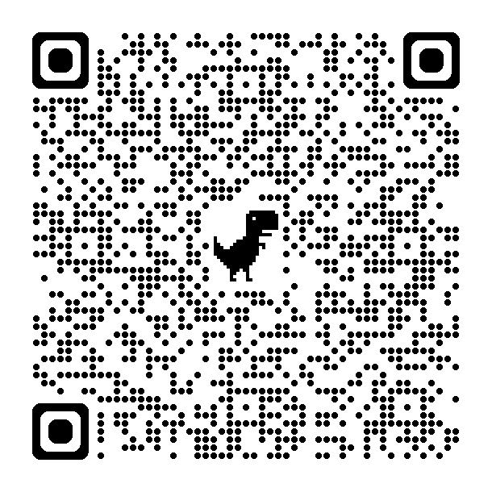
Sraith Póstaer
Notes:
Cuspóir an sleamhnáin: Acmhainní a thaispeáint do na rannpháirtithe agus deis a thabhairt dóibh iad a phlé.
Is féidir na póstaer ar fáil le híoslódáil ó shuíomh www.tairseachcogg.ie

Slide 8
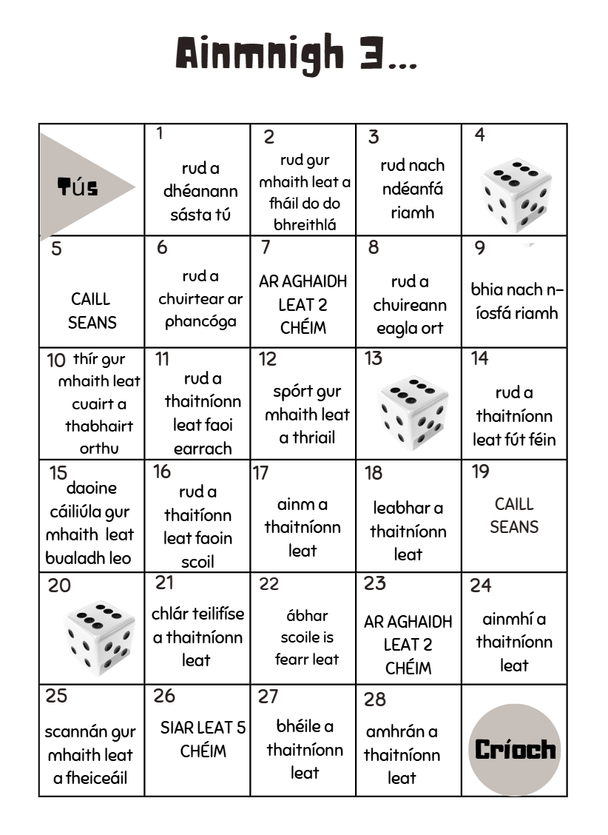
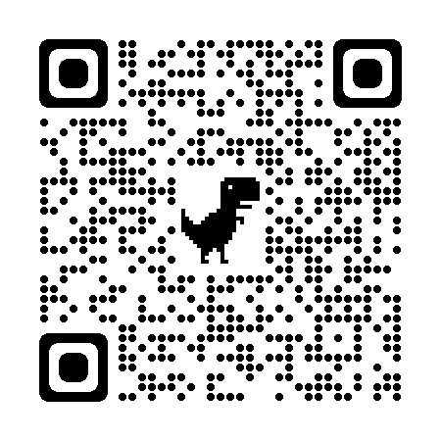
Ainmnigh 3
Déan scanadh ar seo chun dísle fíorúil a aimsiú
Notes:
Cuspóir an sleamhnáin: Deis a thabhairt do na rannpháirtithe caidreamh a dhéanamh i mbeirteanna ​
​
Nodanna don éascaitheoir:​
Bíodh dísle ag gach beirt. Is féidir an cód QR a scanadh chun dísle fíorúil a fháil.​
Bain úsáid as na treoirlínte ar an scáileán chun an tasc a chur i gcrích.
Ta an cluiche ar fáil ar Padlet an chúrsa.

Slide 9
Imeartas Focal
Cad a fheiceann tú?
Feicim.....
An Domhan
Ag dul timpeall
Timpeall an Domhain
Notes:
Cuspóir an sleamhnáin: Eiseamláiriú a dhéanamh ar an tasc seo. Beidh an tasc céanna ar an gcéad dhá shleamhnán eile. ​​
​​
Nodanna don éascaitheoir: Taispeáin an pictiúr ar an sleamhnán​​
Bain úsáid as an gceist a thagann aníos ag clic 1​​
Bailigh tuairimí na rannpháirtithe ​​
Taispeáin na focail a thagann aníos ag clic 2 ​​
Ar deireadh taispeáin an freagra. ​
​

Slide 10
Imeartas Focal
Cad a fheiceann tú?
Feicim.....
Croí
Tá sé briste
Croíbhriste
Notes:
Cuspóir an sleamhnáin: Eiseamláiriú a dhéanamh ar an tasc seo.
Nodanna don éascaitheoir: Taispeáin an pictiúr ar an sleamhnán
Bain úsáid as an gceist a thagann aníos ag clic 1
Bailigh tuairimí na rannpháirtithe
Taispeáin na focail a thagann aníos ag clic 2 srl.
Ar deireadh taispeáin an freagra.

Slide 11
Imeartas Focal
Cad a fheiceann tú?
Feicim.....
Croí
Barróg, grá
Grá mo chroí thú
Notes:
Cuspóir an sleamhnáin: Eiseamláiriú a dhéanamh ar an tasc seo.
Nodanna don éascaitheoir:
Taispeáin an pictiúr ar an sleamhnán
Bain úsáid as an gceist a thagann aníos ag clic 1
Bailigh tuairimí na rannpháirtithe
Taispeáin na focail a thagann aníos ag clic 2 srl.
Ar deireadh taispeáin an freagra.

Slide 12
Taisce Tuisceana
- Áis léamhthuisceana chéimnithe
- Réimse leathan seánraí léitheoireachta
san áireamh, idir fhicean agus neamhfhicsean
- Sraith 1 (Asal, Béar, Caora)
- Sraith 2 (Dobhareach, Eilifint) Leagan digiteach ar An Tairseach
Notes:
Taisce Tuisceana: Taisce Tuisceana: Is toradh ar chomhfhiontar idir COGG agus CCEA an áis seo.
Tá 5 phacáiste ar fad in Taisce Tusiceanna Sraith 1 agus Sraith 2. Tá íomhánna d’ainmhithe ar na boscaí le hidirdhealú a dhéanamh eatarthu: Tá Asal ar chártaí bhosca A. Tá Béar ar chártaí bhosca B. Tá Caora ar chártaí bhosca C. Tá Dobhareach ar chártaí bhosca D. Tá Eilifint ar chártaí bhosca E
Áis léamhthuisceana chéimnithe go príomha é TT, atá ag teacht leis na teoiricí agus leis an gcleachtas is fearr sa léamhthuiscint.
Tá réimse leathan seánraí léitheoireachta san áireamh. (cúig bhosca ina bhfuil sraith cártaí le réimse leathan d’ábhair léamhthuisceana, idir fhicsean agus neamhfhicsean, chomh maith le cineálacha téacsanna ar nós dánta, scéalta, dialanna, r-phoist agus tuairiscí, éiríonn na téacsanna níos dúshlánaí de réir a chéile
curtha in oiriúint ag COGG do scoileanna an deiscirt
leagan digiteach ar an Tairseach gur féidir a íoslódáil
Nótaí don éascaitheoir:
Caithfimid súil anois ar na cártaí a dhíríonn fhéilte an earraigh.

Slide 13
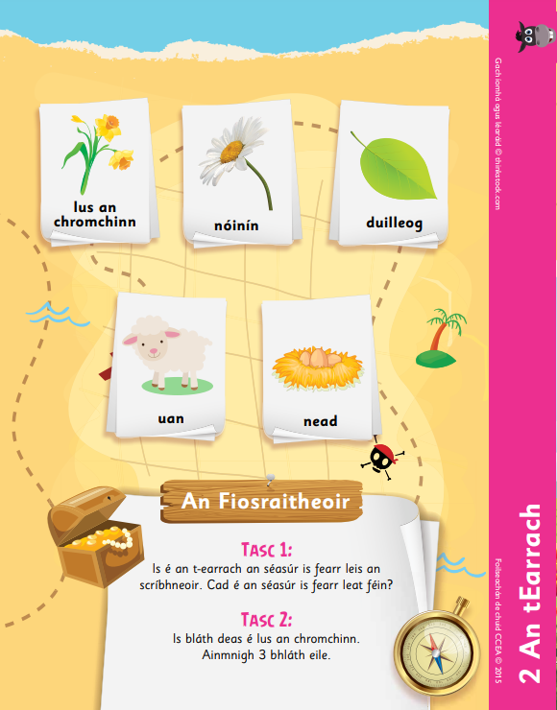
An tEarrach
Notes:
Cuspóir an sleamhnáin: Tasc/gníomhaíochtaí a aimsiú gur féidir a dhéanamh i do rang féin.
Nodanna don éascaitheoir:
Aimsigh an téacs seo tríd an suíomh https://tairseachcogg.ie/
Tabhair deis do na rannpháirtithe iniúchadh a dhéanamh ar na cártaí agus ar na gníomhaíochtaí a bhaineann le féilte an earraigh agus iad agus a chur in oiriúint dá gcomhthéacs féin.

Slide 14
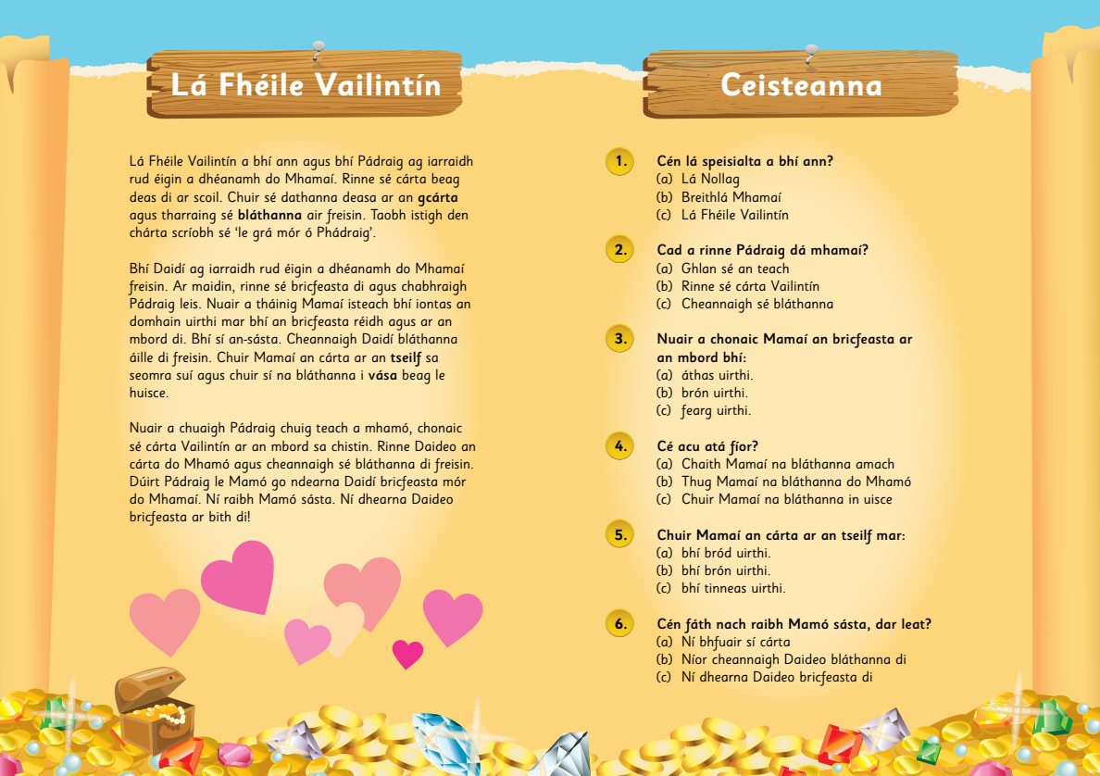
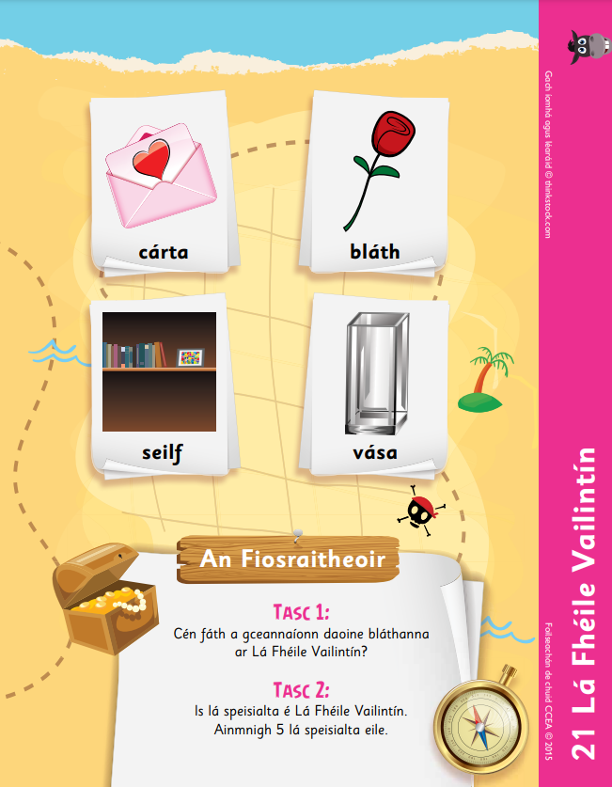
Lá Fhéile Vailintín
14
Notes:
Cuspóir an sleamhnáin: Tasc/gníomhaíochtaí a aimsiú gur féidir a dhéanamh i do rang féin.
Nodanna don éascaitheoir:
Aimsigh an téacs seo tríd an suíomh https://tairseachcogg.ie/
Tabhair deis do na rannpháirtithe iniúchadh a dhéanamh ar na cártaí agus ar na gníomhaíochtaí a bhaineann le féilte an earraigh agus iad agus a chur in oiriúint dá gcomhthéacs féin.

Slide 15
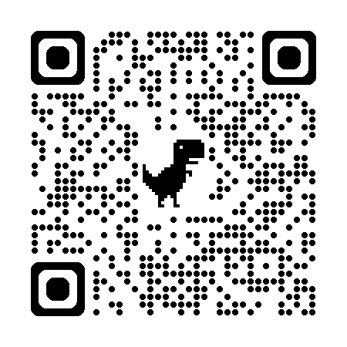
•Acmhainn nua dhigiteach do scoileanna atá ar fáil ar an suíomh leighanois.com •Saor in aisce •Foinse nuachta, eolais agus spraoi •Alt nua gach lá bunaithe ar scéalta reatha sa nuacht nó do thopaicí atá ábhartha don churaclam
Nuacht Anois
Notes:
Cuspóir an sleamhnáin: An acmhainn nua Nuacht Anois a chur os comhair na rannpháirtithe.
Nodanna don éascaitheoir: Acmhainn litearthachta dhigiteach agus foinse nuachta, eolais, spleodair agus spraoi do Ghaelscoileanna is ea Nuacht Anois.
Eisítear alt nuachta gach lá le linn na scoilbhliana, ag déanamh tagairt do scéalta reatha sa nuacht agus do thopaicí atá ábhartha don churaclam.
Tá sé oiriúnach do pháistí rang 1/ ar aghaidh.
Tabhair deis do na rannpháirtithe iniúchadh a dhéanamh ar an acmhainn agus abhár a roghnú a bheadh oiriúnach dá gcomhthéacs féin.

Slide 16
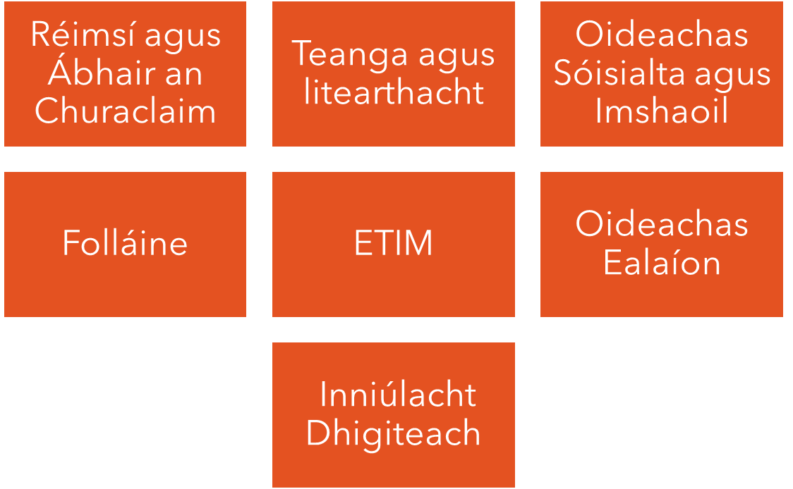
Notes:
Cuspóir an tsleamhnáin: Deis a thabhairt do na rannpháirtithe na féidearthachtaí a bhaineann le Nuacht Anois a phlé.
Nodanna don éascaitheoir: Aimsigh ábhar do do rang atá bunaithe ar Lá Fhéile Vailintín, Lá le' Pádraig, etc.
Déan machnamh ar na féidearthachtaí atá ann don chomhtháthú.

Slide 17
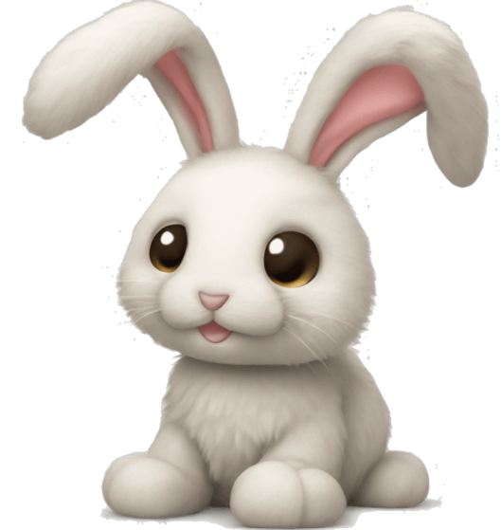
Cé Mise?
Is ainmhí mé.​
Tá ceithre chos agam.​
Ithim leitís.​
Tá eireaball bán orm.​
Cé mise?​
Ba mhaith liom tomhas a dhéanamh. ​
An ______ é?​
Ceapaim gur ______ é.
Notes:
Cuspóir an sleamhnáin: Eiseamláiriú a dhéanamh ar conas an tasc ar sleamhnáín 12 agus 13 a chur in oiriúint do na bunranganna.​
​
Nodanna do éascaitheoir:​
Mínigh do na rannpháirthithe go dtabharfar 5 nod dóibh ceann i ndiaidh a chéile chun cabhrú leo teacht ar ainm an ainmhí.​
Mínigh chomh maith go dtabharfar deis dóibh tomhais a dhéanamh i ndiaidh dóibh gach ceann de na nodanna a léamh. ​
​
Ar mhaith le héinne tomhais a dhéanamh nó buille faoi thuairim a thabhairt? -- Scríobh é seo ar smeachchairt. - leathnú/saibhriú foclóra​
Ba mhaith liom tomhais a dhéanamh. ​
Ba mhaith liom buille faoi thuairim a thabhairt.​
An ______ é?​
Ceapaim gur ______ é.

Slide 18
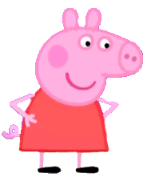
Cé Mise?
Is muicín beag mé.
Tá mé ceithre bliana d’aois.
Tá cónaí orm le mo Dhaidí, mo Mhamaí agus mo dheartháir George.
Is maith liom bheith ag spraoi le mo chara Suzy Sheep.
Cé mise?
Ba mhaith liom tomhas a dhéanamh. ​
An ______ é?​
Ceapaim gur ______ é.
Notes:
Cuspóir an sleamhnáin: Eiseamláirí a dhéanamh ar an gcluiche tomhais “Cé mise?”​
​
Nodanna do éascaitheoir:​
Mínigh do na rannpháirthithe go dtabharfar 5 nod dóibh ceann i ndiaidh a chéile chun cabhrú leo teacht ar ainm an duine.​
Mínigh chomh maith go dtabharfar deis dóibh tomhais a dhéanamh i ndiaidh ngach ceann de na nodanna a léamh.​
​

Slide 19
Rabhlóga: Balún beag bán.
Notes:
Cuspóir an sleamhnáin: An tábhacht a bhaineann le rabhlóga a phlé le múinteoirí
Nodanna do éascaitheoir:
Is modheolaíocht NB iad chun
Foghraíocht na Gaeilge a chleachtadh ar bhonn spraíúil.
Feasacht Fhóineolaíochta a fhorbairt
Scileanna Éisteachta a fhorbairt
Múinín a chothú
Is féidir rabhlóga a dhéanamh le gach rang.
Abair an rabhlóg ar an scáileán leis na múinteoirí. Is sampla é seo a d'oibreodh go maith le bunranganna. Tá sampla níos casta ar an gceád sleamhnán eile.

Slide 20
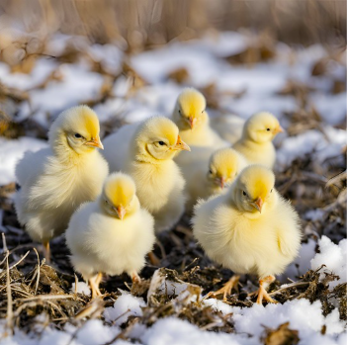
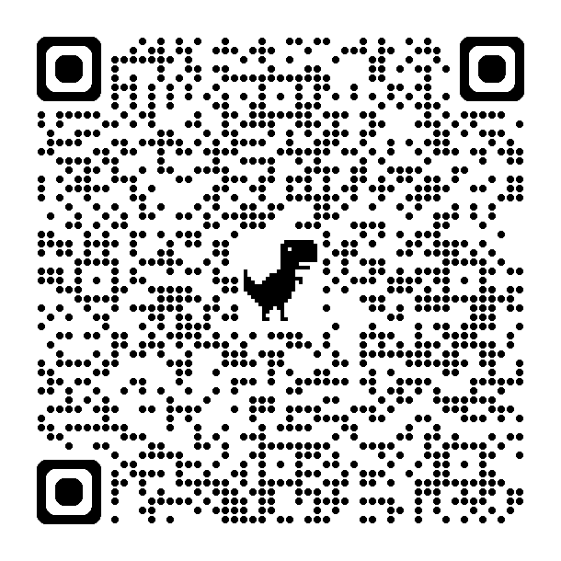
Rabhlóga: Seacht sicín ina seasamh sa sneachta lá seaca.
Notes:
Cuspóir an sleamhnáin: An tábhacht a bhaineann le rabhlóga a phlé le múinteoirí
Nodanna do éascaitheoir:
Abair an rabhlóg ar an scáileán leis na múinteoirí.
Iarr ar na múinteoirí samplaí a thabhairt do na rabhlóga eile atá ar eolas acu.
Lig dóibh breathnú ar na samplaí eile ag an gcód QR.
Iarr orthu ansin oibriú i ngrúpaí (3-4) chun a rabhlóga féin a chumadh.

Slide 21
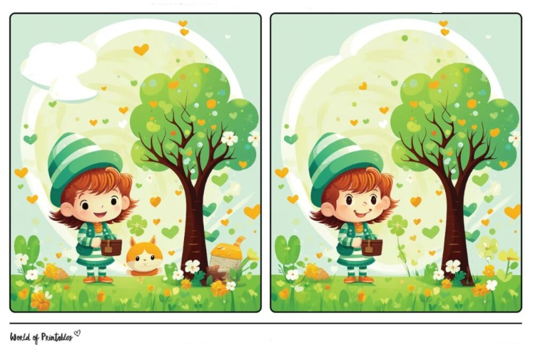
Aimsigh na Difríochtaí
Tá … i bpictiúr A.
Níl … i bpictiúr B.
Tá dath … ar …
A
B
Notes:
Cuspóir an sleamhnáin: Eiseamláiriú a dhéanamh ar an tasc seo a bheith mar ullmhúchán don tasc ar shleamhnán 21.
Nodanna don éascaitheoir
Seo bealach amháin chun 'Aimsigh na Difríochtaí' a dhéanamh chun Gaeilge a chur chun cinn - an dá phictiúr le feiceáil agus comparáid a dhéanamh eatharthu ó bhéal.
Déan an tasc seo le na rannpháirtithe ar fad le chéile.
Plé an teanga a bheith ag teastáil ó pháistí chun an tasc seo a dhéanamh leo. Déan cliceáil chun smaointe a fháil.
Is féidir pictiúir níos simplí nó níos dúshlánaí a úsáid ag brath ar chumas teanga na bpáistí.
Moladh: Ná hinis dóibh cé mhéad difríocht atá idir na pictiúir. Má tá a fhios acu, stopfaidh siad ag caint nuair a bhíonn na difríochtaí aimsithe acu.

Slide 22
Aimsigh na Difríochtaí
An bhfuil …. i do phictiúr?
Cá bhfuil sé?
Tá sé
in aice
faoi
os chomhair
ar an
ar dheis/ ar chlé
os cionn
https://bogglesworldesl.com/spotthedifferences.htm
Notes:
Cuspóir an Sleamhnáin:
Deis a thabhairt do na rannpháirtithe leas a bhaint as gníomhaíochtaí 'Aimsigh na Difríochtaí' chun Gaeilge a chur chun cinn
Nótaí don Éascaitheoir - Tá an pictiúr sa bhfillteán.
Roinn na rannpháirtithe i mbeirteanna. Tabhair pictiúr A do dhuine amháin agus pictiúr B don duine eile.
Ní féidir leo breathnú ar phictiúr a chéile.
Caithfidh siad ceisteanna a chur ar a chéile chun na difríochtaí a aimsiú.
Tá an tasc seo níos dúshlánaí ná an tasc roimhe.
Tá tuilleadh samplaí le fáil ar an suíomh atá luaite ar an scáileán.

Slide 23
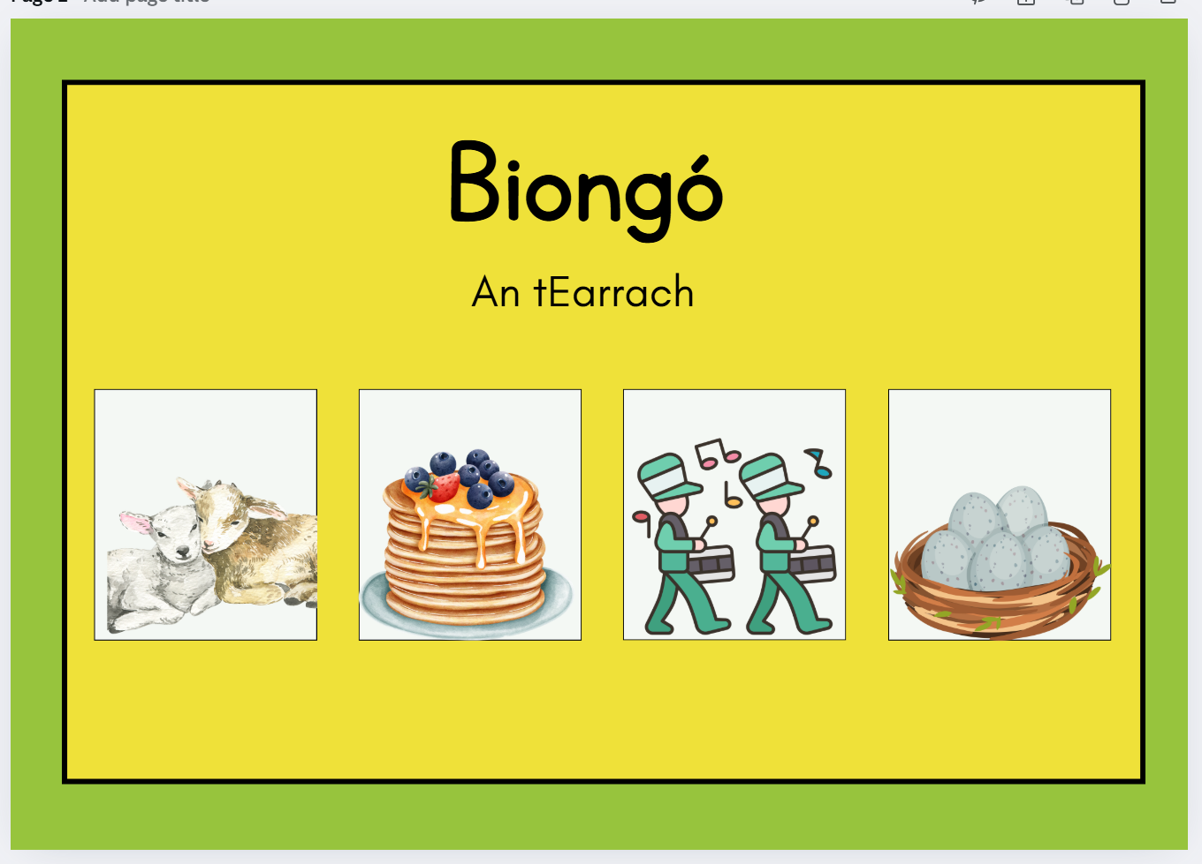
Biongó
Notes:
Cuspóir an sleamhnáin: ​​Na buntáistí a bhaineann leis an gcluiche Biongó a phlé le múinteoirí
Nótaí don éascaitheoir​​
Is cluiche an-éifeachtach é biongó chun teanga a mhúineadh mar
Go gcuireann sé deiseanna ar fáil chun stór focal agus frásaí a chleachtadh
Go bhfeabhsaíonn sé scileanna éisteachta
Go bhfuil sé éasca biongó a chur in oiriúint do leibhéil éagsúla teanga (samplaí de seo ar an bpadlet)
Lig do na rannpháirtithe biongó a imirt. Ag brath ar uimhreacha, b'fhéidir go mbeidh dhá ghrúpa ag teastáil. (Tá 12 chlár biongó éagsúla ann).

Slide 24
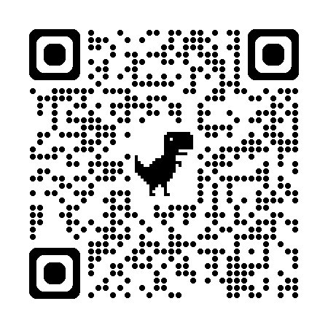
Turas na Scríbhneoireachta
Notes:
Cuspóir an sleamhnáin:
Nasc a dhéanamh idir na snáitheanna teanga ó bhéal, léitheoireacht agus scríbhneoireacht.
Deis a thabhairt do na rannpháirithe súil a chaitheamh ar Turas na Scríbhneoireachta.
Nodanna don éascaitheoir -
Tugann an áis seo treoir do mhúinteoirí agus iad ag tabhairt faoi theagasc na seánraí scríbhneoireachta.
Chun tacú linn tabhairt faoi mhúineadh na seánraí scríbhneoireachta, tá áis nua ar fáil ar shuíomh COGG – Turas na Scríbhneoireachta.
Is áis í seo de chuid CCEA, atá oiriúnaithe do chomhthéacs scoileanna an deiscirt ag COGG.
Féachaimid ar an áis sin ar feadh cúpla nóiméad. Cé go bhfuil an lámhleabhar seo dírithe ar na bunranganna is féidir é a úsáid leis na hardranganna freisin.
Is fiú na céimeanna seo a thaispeáint do na rannpháirtithe ionas go mbeidh in ann teacht ar an lámhleabhar iad féin
Cuir Turas na Scríbhneoireachta COGG i Google nó inneall cuardach eile
Roghnaigh Turas na Scríbhneoireachta Rang 1 & 2
Scrollaigh síos go dtí " Tá leabhrán digiteach (Bunranganna) ar fáil anseo" Brú anseo agus tiocfaidh leabhar meariompraithe (flip book) aníos. Is féidir an leagan deisceartach a íoslódáil chomh maith.
Is féidir an lámhleabhar seo a cheannach ó Siopa Údar ar phraghas €15.

Slide 25
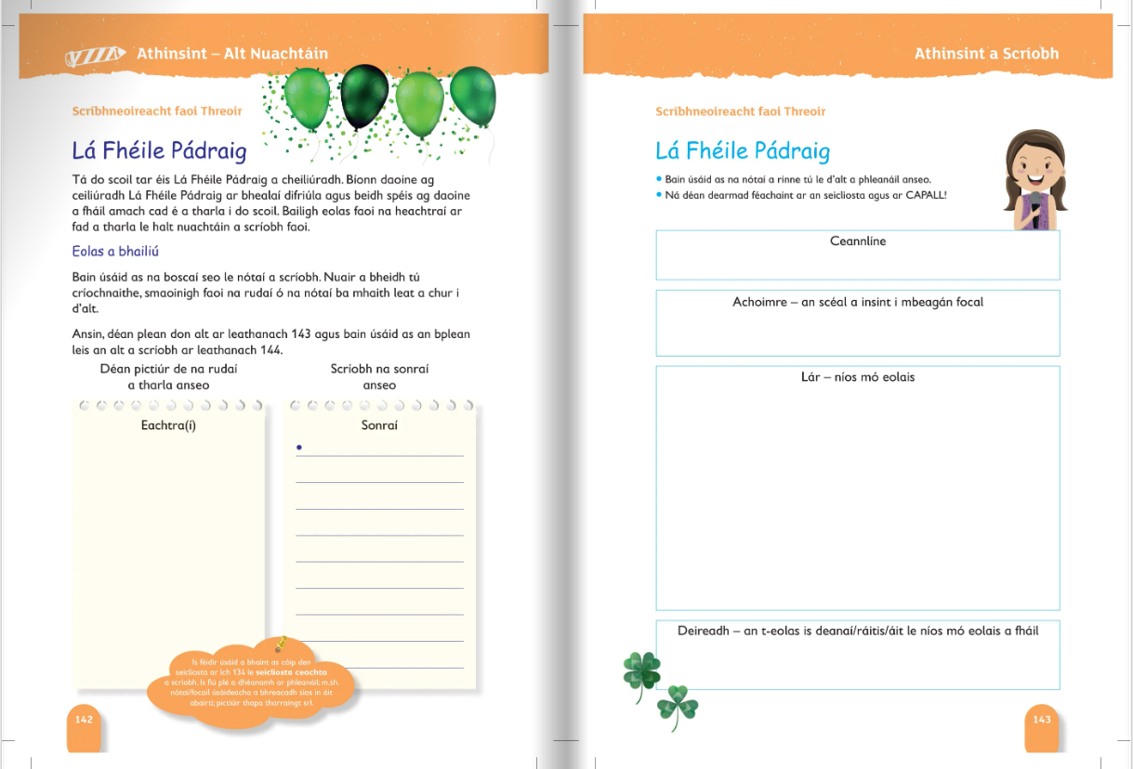
Lá Fhéile Pádraig - Alt Nuachtáin
Notes:
Cuspóir: Díriú ar shampla den Athinsint (Recount) agus é a chur in oiriúint do do rang féin
Féach ar lch 142-144
Seo sampla den Athinsint - sé sin Recount Writing sa Bhéarla.
Cabhróidh an áis seo leat nuair a bheidh tú ag múineadh na seánraí sa Ghaeilge.
I beirteanna, tóg cúpla nóiméad chun féachaint ar leathanaigh 1543-144 - alt nuachtáin bunaithe ar cheiliúradh Lá Fhéile Pádraig.
Féach ar an struchtúr agus ar an teanga.
Tá go leor samplaí eile den Athinsint ar leathanaigh 102-154.
Tóg am anois anois chun féachaint tríd an leabhar ag smaoineamh ar do chomhthéacs féin. An bhfuil féidearthachtaí ann do do rang féin?
Tá a lán samplaí de seánraí éagsúla sa lámhleabhar seo.

Slide 26
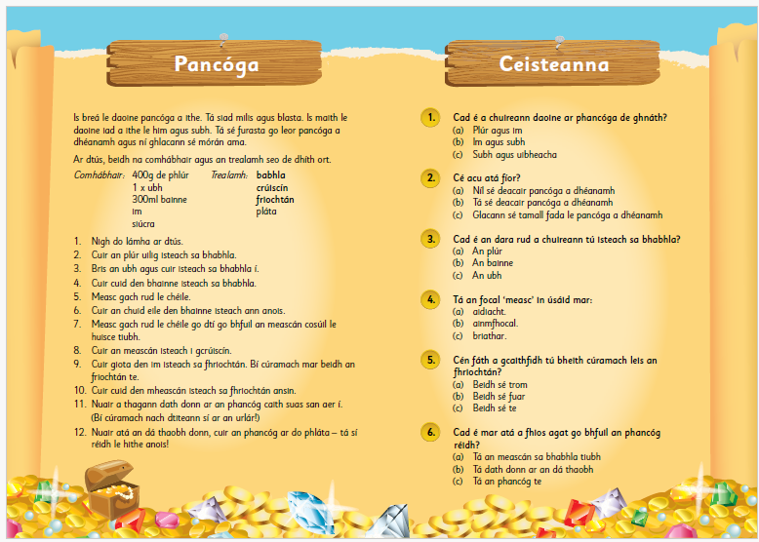
Pancóga
Notes:
Cuspóir an sleamhnáin: Tasc/gníomhaíochtaí a aimsiú gur féidir a dhéanamh i do rang féin.
Nodanna don éascaitheoir:
Aimsigh an téacs seo tríd an suíomh https://tairseachcogg.ie/
Tabhair deis do na rannpháirtithe iniúchadh a dhéanamh ar na cártaí agus ar na gníomhaíochtaí a bhaineann le féilte an earraigh agus iad agus a chur in oiriúint dá gcomhthéacs féin.
Is féidir nasc a dhéanamh le Scríbhneoireacht Ghnásúil. Tá treoir le fáil sa leabhrán Turas Na Scríbhneoireachta lch 12-62

Slide 27
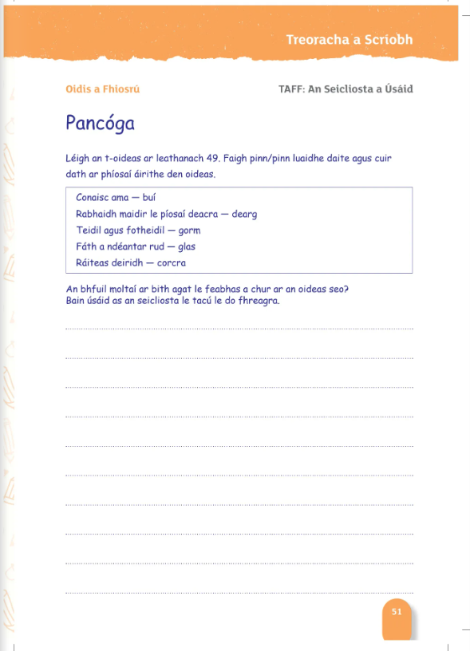
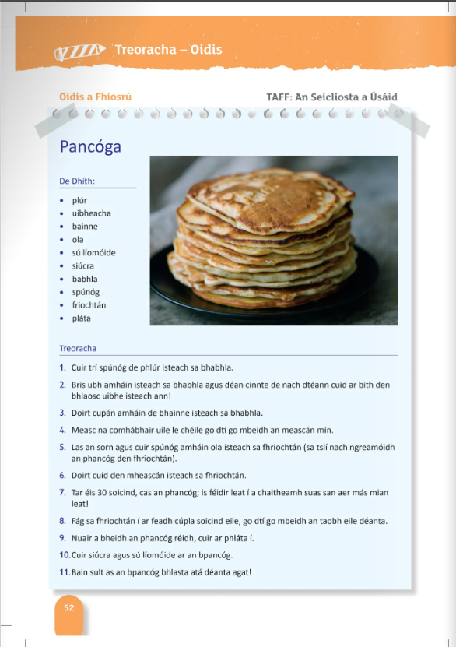
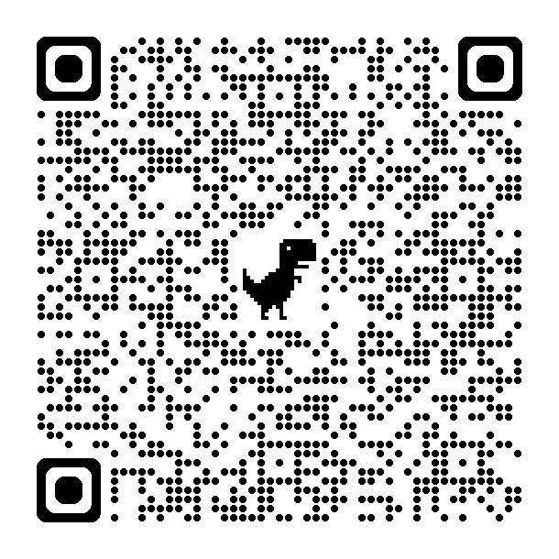
Lá na bPancóga - Oideas a fhiosrú
Notes:
Cuspóir: Díriú ar shampla eile den Scríbhneoireacht Ghnasúil agus é a chur in oiriúint do do rang féin.
Tá cur síos ar an sampla seo i leabhrán do na hardranganna,

Slide 28
Padlet na Ceardlainne
Notes:
Cuspóir an sleamhnáin:
Chun padlet an chúrsa a roinnt leis na rannpháirtithe
Nótaí don éascaitheoir
Lig do na rannpháirtithe an cód qr a scanadh chun teacht ar Phadlet na ceardlainne.

Slide 29
Acmhainní COGG
Notes:
Cuspóir an sleamhnáin:
Praghasliosta na n-acmhainní atá le ceannach ó www.siopaudar.ie

Slide 30
Míle Buíochas
Presenter Name
Email

